Slide 1
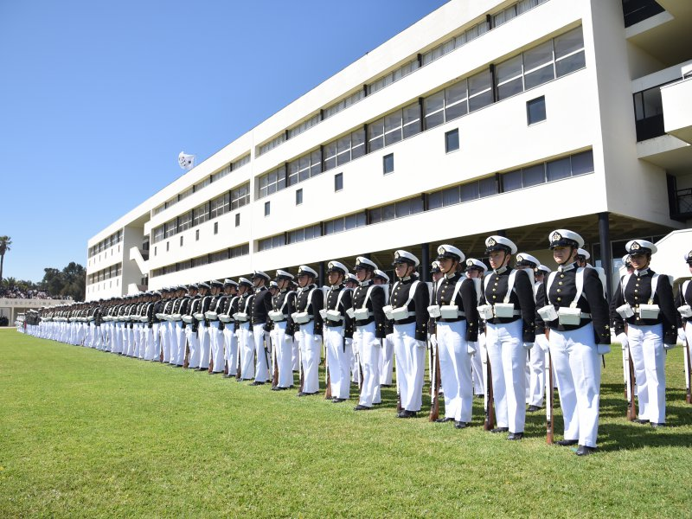
YO EN LA ESCUELA NAVAL

Slide 2
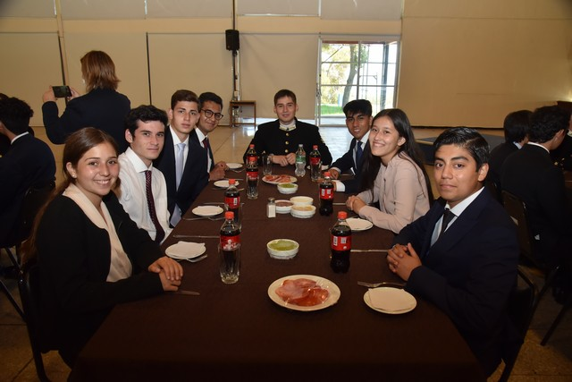
Primer día

Slide 3
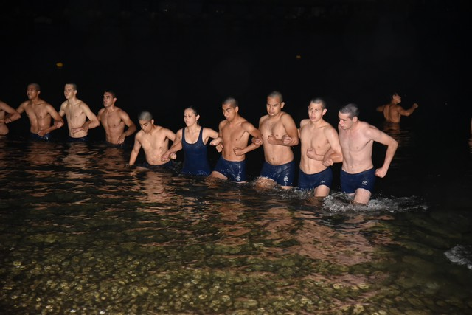
Baño de mar

Slide 4
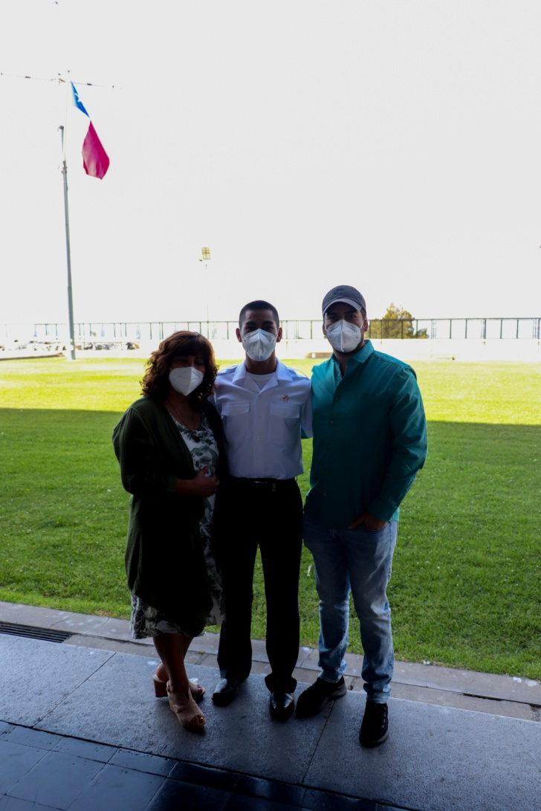
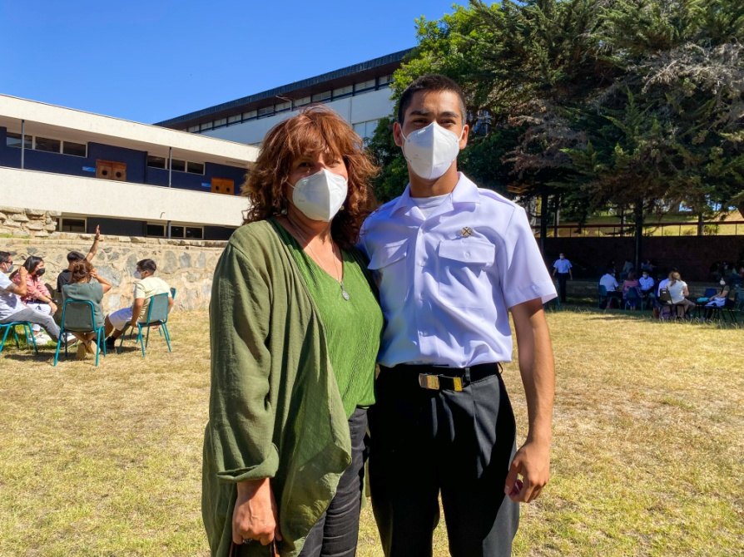
visitas

Slide 5
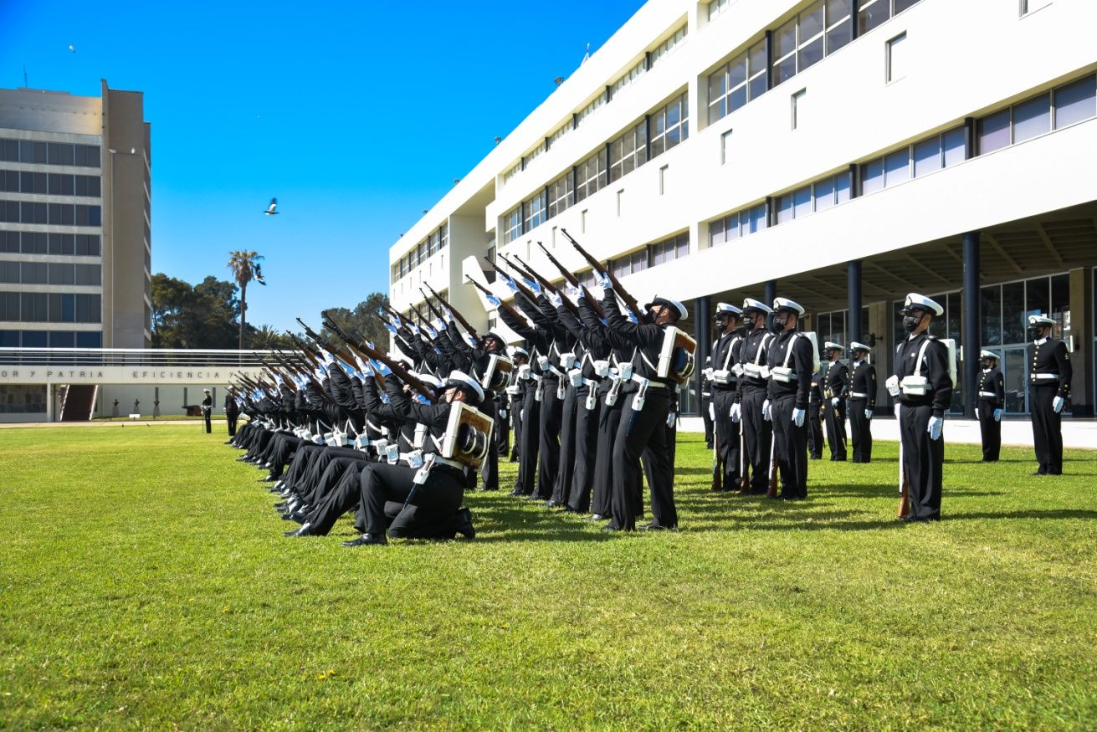
Revista de reclutas

Slide 6
21 de mayo

